Slide 1


Assignment 2 NETWORK DESIGN AND SIMULATION FOR A CRITICAL

Slide 2
Thông tin môn học
Học kì | 232
Năm học | 2024
Môn học | Mạng máy tính CO3094
Giáo viên hướng dẫn | Bùi Xuân Giang
Lớp | L02
Nhóm | BKER

Slide 3
Thành viên trong nhóm
STT | Họ và tên | MSSV | Đóng góp
01 | Phan Quang Hiển | 2011207 | 100%
02 | Ngô Khang | 2111448 | 100%
03 | Nguyễn Thanh Hải | 2110152 | 100%

Slide 4

01
Giới thiệu đề tài
NETWORK DESIGN AND SIMULATION FOR A CRITICAL

Slide 5
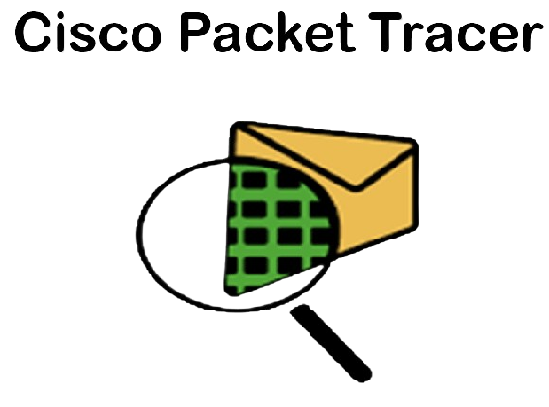
GIỚI THIỆU ĐỀ TÀI
Assignment 2
Assigmnent 2 yêu cầu thiết kế và mô phỏng mạng lưới mạng đơn giản cho công ty. Nhiệm vụ chính của đề bài là thiết lập mối liên kết giữa các mạng lưới sao cho những người trong công ty có thể tương tác lẫn nhau, chia sẻ và trao đổi dữ liệu. Đề bài được thực hiện dựa trên phần mềm mô phỏng Cisco Packet Tracer. Packet Tracer là một phần mềm giả lập mạng dùng trong học tập sử dụng các thiết bị mạng (router/switch) của Cisco. Nó được hãng Cisco cung cấp miễn phí cho các trường lớp, sinh viên đang giảng dạy/ theo học chương trình mạng của Cisco. Sản phẩm cung cấp một công cụ để nghiên cứu các nguyên tắc cơ bản của mạng và các kỹ năng làm việc với hệ thống Cisco.

Slide 6

CẤU TRÚC MẠNG CỦA CÔNG TY
CCC yêu cầu thiết kế một mạng máy tính để triển khai trong trụ sở chính (thành phố Hồ Chí Minh) và hai chi nhánh (Đà Nẵng và Hà Nội) của ngân hàng BB Bank đang được xây dựng:
Trụ sở chính:
Quy mô gồm 7 tầng, với tầng 1 được trang bị phòng IT và Cabling Central Local.
Sử dụng công nghệ mới cho cơ sở hạ tầng mạng gồm có kết nối có dây và không dây, sợi cáp quang (GPON), và GigaEthernet 1GbE/10GbE.
Trụ sở chính và 2 chi nhánh kết nối với nhau bằng 3 kênh thuê riêng cho kết nối WAN và 3 xDLS cho kết nối Internet.
Tính bảo mật cao như dùng tường lửa.
Chi nhánh:
Công trình có nhiều tầng, (demo với 2 tầng), tầng 1 chứa phòng IT và 1 Cabling Central Local.
Quy mô 10000 workstation, demo ít hơn 10 và tối thiểu 2 server.

Slide 7
02
Các kỹ thuật được áp dụng

Slide 8
CÁC KỸ THUẬT ĐƯỢC ÁP DỤNG
IP routing
DHCP
01
02
03
04
05
VTP
OSPF
Quản lý và đồng bộ hóa giữa các Vlan, giúp chúng có thể giao tiếp được với nhau theo thiết lập
Tạo tính liên kết giữa các router, mỗi router sẽ có được bản đồ cả vùng

Slide 9
CÁC KỸ THUẬT ĐƯỢC ÁP DỤNG
Access list
Subnet mark
05
06
07
08
09
DMZ
RIP
Bảo mật các server
trong mạng nội bộ. Các thiết bị bên ngoài sẽ không thể kết nối được với các server
Truyền thông tin định tuyến giữa các router, sử dụng phương pháp vector-hops để xác định độ xa giữa các mạng
Ngoài ra còn nhiều kỹ thuật, giao thức khác có thể được dùng như: SD-WAN, MPLS, spaning tree,...

Slide 10
03
Danh sách các thiết bị vật lý

Slide 11
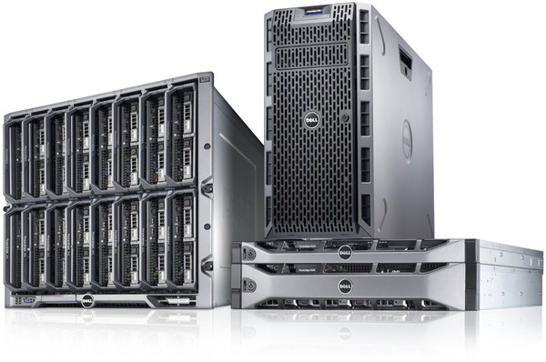
Server
Web server: Cho phép người dùng lấy thông tin tài khoản trong ngân hàng hay sử dụng các dịch vụ khác
DNS server: Dùng để phân giải tên miền thành các địa chỉ IP.
File server: Quản lý, chia sẻ thông tin file
Mail server: Chức năng gửi hay nhận email.
Database: Nơi lưu trữ dữ liệu của ngân hàng.

Slide 12
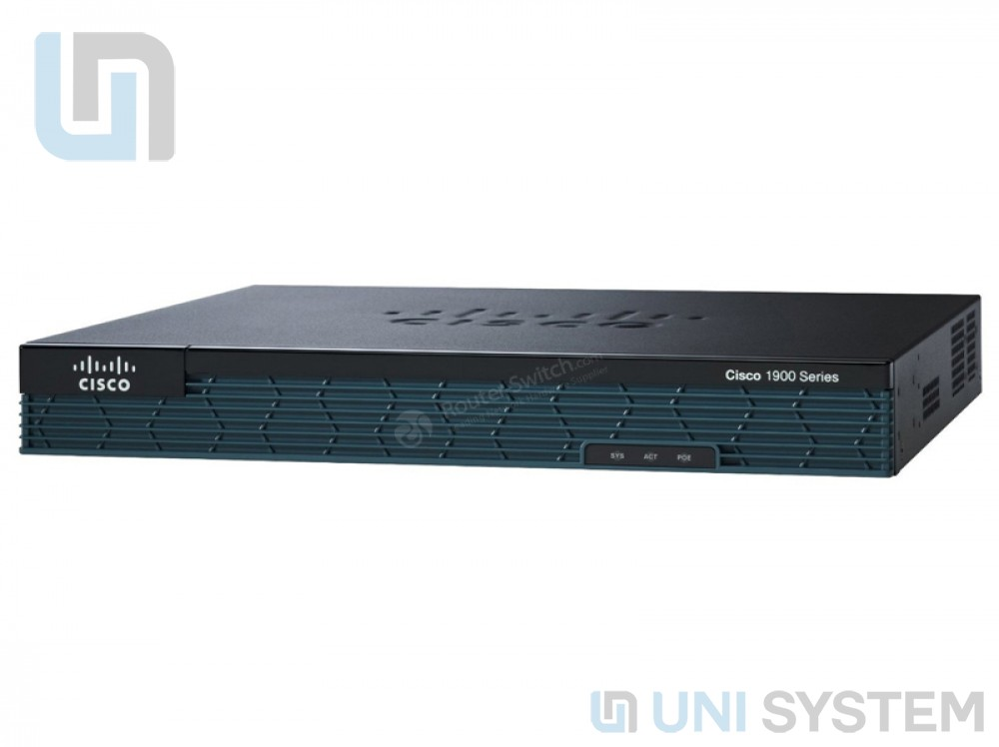
Router
Trong phần mềm Cisco Packet Tracer, ta sử dụng loại router CISCO 2911- SEC/K9, với thông số:
OSPF, IS-IS, BGP, IGMPv3, GRE, static IPv4 IPv6,...
3 cổng Ethernet tích hợp 10/100/1000 (chỉ hỗ trợ RJ-45).
DRAM: 512 MB (đã cài đặt) / 2 GB (maximum).
Sử dụng thêm các thiết bị nhằm tăng tính bảo mật: Cisco IOS Firewall, Cisco IOS Zone-Based Firewall, Cisco IOS IPS, và Cisco IOS Content Filtering.

Slide 13
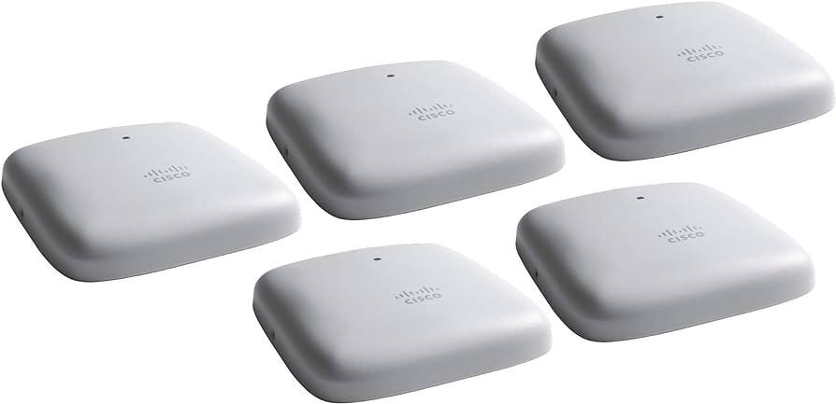
Wifi
Sử dụng loại Wifi Cisco Business 240AC với các thông số cơ bản sau:
Tốc độ dữ liệu max: 1733Mbps.3 cổng Ethernet tích hợp 10/100/1000 (chỉ hỗ trợ RJ-45).
Bảo mật: WPA/WPA2, WPA3, WPA2 - Enterprise,...
Lan ports: 2GbE.

Slide 14
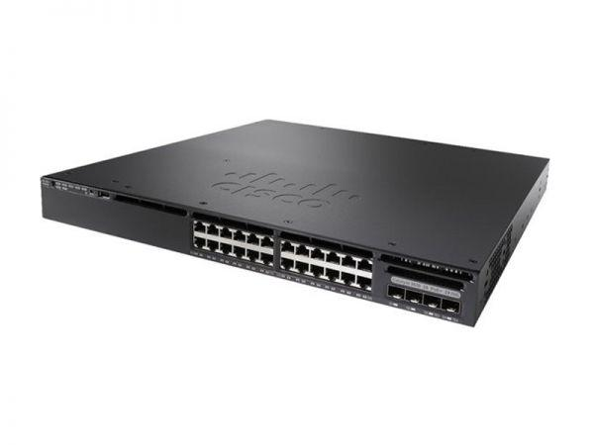
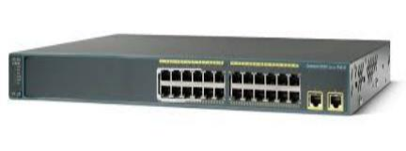
Switch layer 2, 3
Đối với switch layer 3, ta sử dụng loại CISCO WS-C3650-24PS. Thông số như sau:
Đối với switch layer 2, ta sử dụng loại CISCO WS-C2960-24TT-L. Thông số:
Thông lượng: 6.6 triệu gói mỗi giây (Mpps)
Mật độ cổng tối đa: 24 cổng 10/100 có hỗ trợ PoE (Power over Ethernet)
3 cổng Ethernet: 10/100/1000 (chỉ hỗ trợ RJ-45)
OSPF, IS-IS, BGP, EIGRP, IGMPv3, GRE, static IPv4 IPv6,...
24 cổng kết nối, 10/100/1000 Ethernet.
Băng thông switching: 88Gbps
Băng thông forwarding: 41.66 Gbps
Số lượng ID Vlan: 4094.

Slide 15
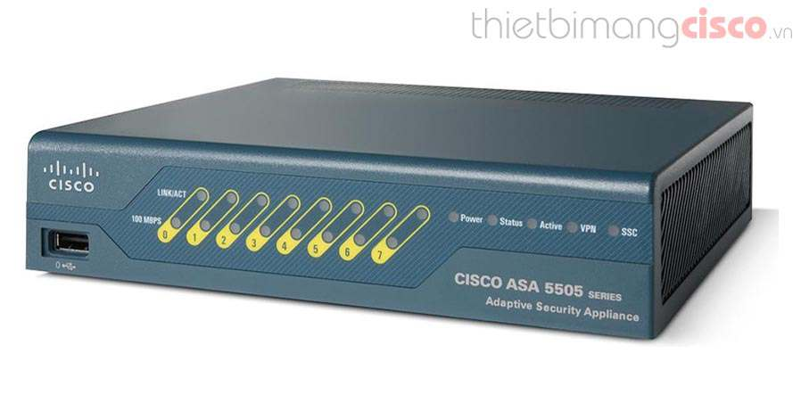
Tường lửa
Ta sử dụng CISCO ASA5505-BUN-K9, thông số theo cisco như sau:
Số lượng người dùng: 10 Ethernet.
Số kết nối tối đa: 10.000
Số VLAN tối đa: 3 (tắt chức năng trunking)
Thông lượng tối đa của tường lửa: 150 Mbps.
Gói tin mỗi giây (64 byte): 85.000

Slide 16
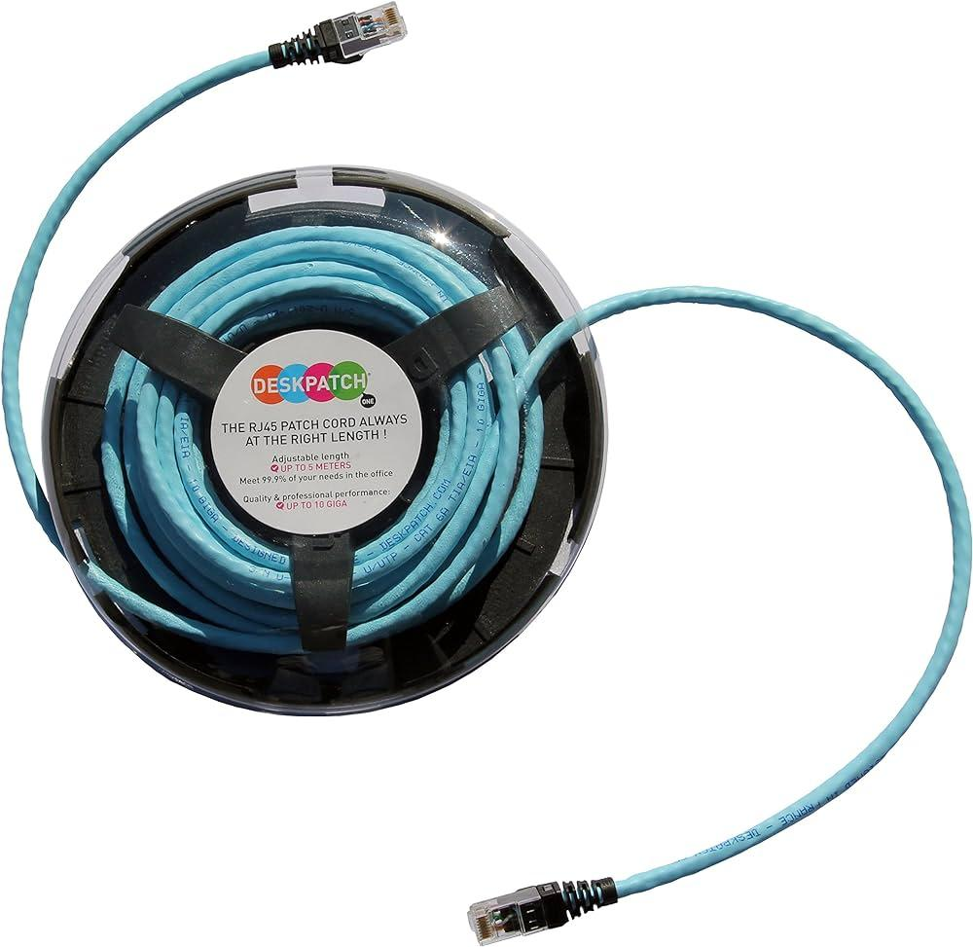
Cáp
Loại cáp ta sử dụng là Patch See RJ45 Desk CAT6 A UTP Cable (Ethernet), kết
nối theo: RJ45

Slide 17
04
Thiết lập vật lý cho hệ thống

Slide 18
Thiết lập vật lý cho hệ thống mạng
Chi nhánh:
Tầng 1: Tương tự tầng 1 của trụ sở chính.
Tầng 2: Tương tự tầng 2 của trụ sở chính.
Đặt 1 switch layer 2 tại mỗi tầng để kết nối với các workstation trong mạng.
Thêm tường lửa ASA nhằm tăng tính bảo mật, bao gồm cả DMZ chứa các server.
Trụ sở chính:
Tầng 1: Chứa các workstation, router, switch, server,... phòng giao dịch cho nhân viên IT.
Tầng 2, 3, 4, 5, 6, 7, 8: Chứa các workstation, switch,... cho các nhân viên.
Đặt 1 switch layer 2 tại mỗi tầng để kết nối với các workstation trong mạng.
Thêm tường lửa ASA nhằm tăng tính bảo mật, bao gồm cả DMZ chứa các server.

Slide 19
05
Sơ đồ kết nối mạng WAN

Slide 20
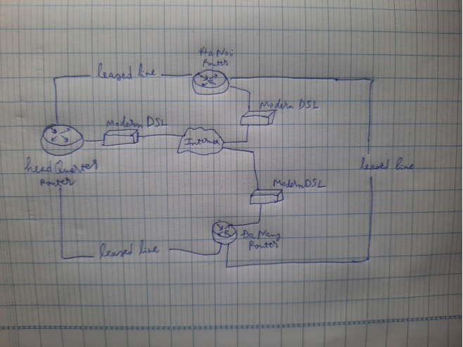

Slide 21
06
Thiết kế mạng Cisco Packet Tracer

Slide 22
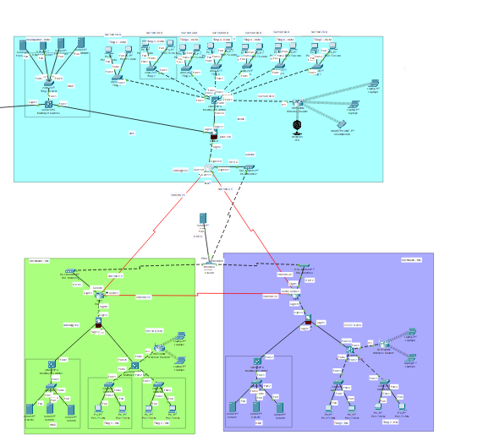

Thiết kế mạng bằng Cisco Packet Tracer
Toàn hệ thống
Trụ sở chính
Chi nhánh Đà Nẵng
Chi nhánh Hà Nội

Slide 23
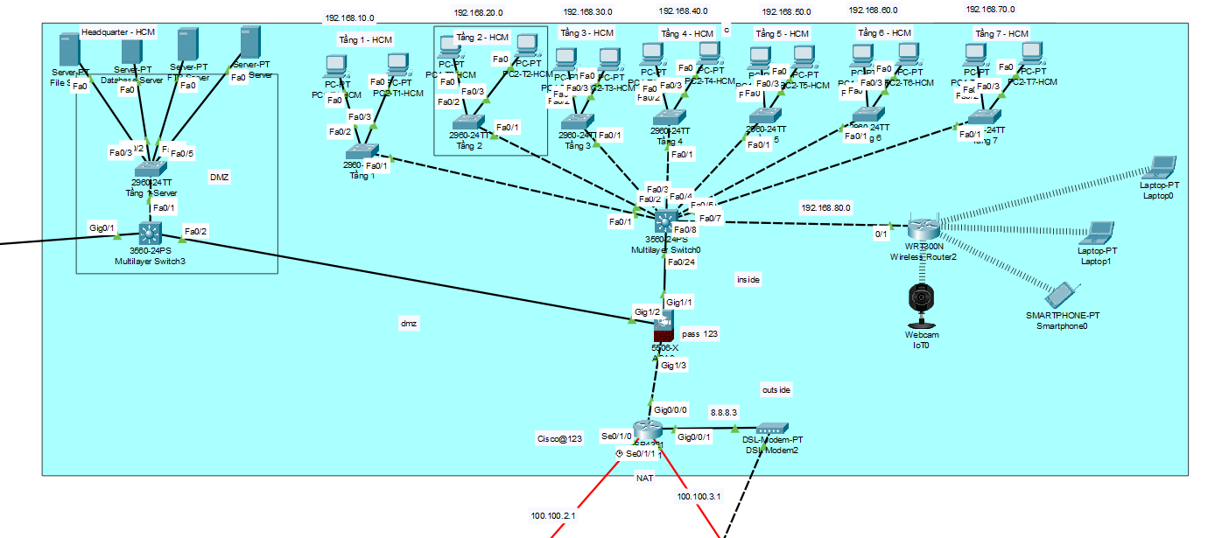
Thiết kế mạng bằng Cisco Packet Tracer
Toàn hệ thống
Trụ sở chính
Chi nhánh Đà Nẵng
Chi nhánh Hà Nội

Slide 24
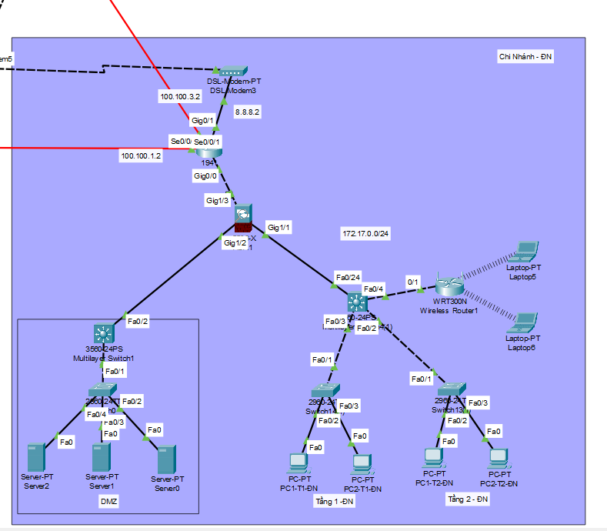
Thiết kế mạng bằng Cisco Packet Tracer
Toàn hệ thống
Trụ sở chính
Chi nhánh Đà Nẵng
Chi nhánh Hà Nội

Slide 25
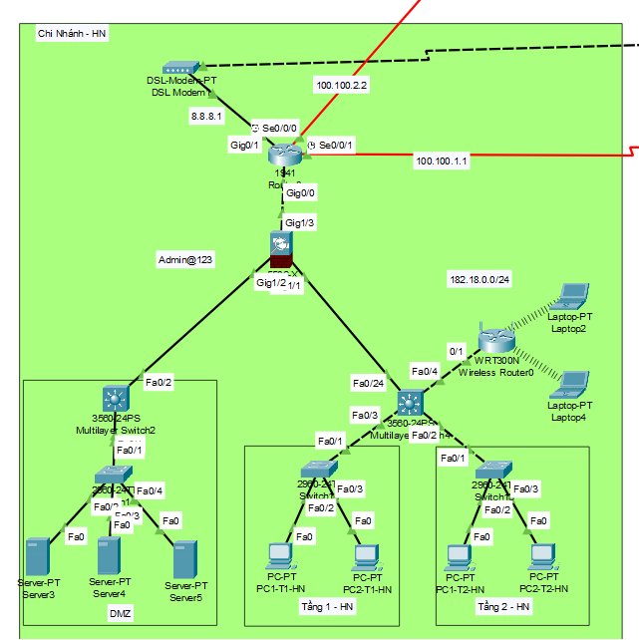
Thiết kế mạng bằng Cisco Packet Tracer
Toàn hệ thống
Trụ sở chính
Chi nhánh Đà Nẵng
Chi nhánh Hà Nội

Slide 26
07
Kiểm tra Kết nối mạng

Slide 27
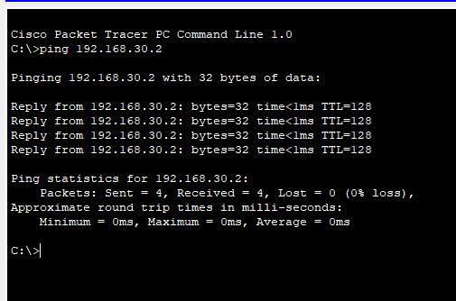
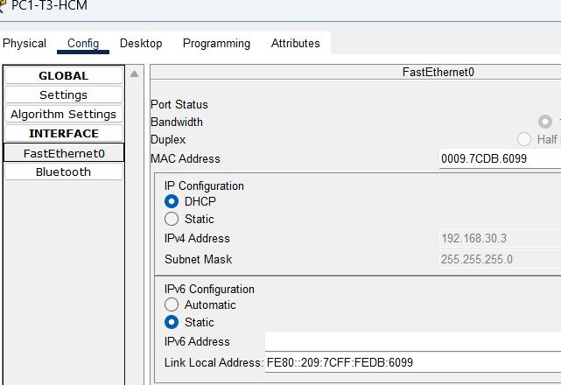
Kiểm tra kết nối mạng
Giữa các PC trong cùng VLAN

Slide 28
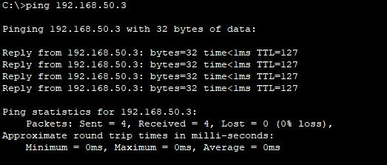
Kiểm tra kết nối mạng
Giữa các PC khác VLAN

Slide 29
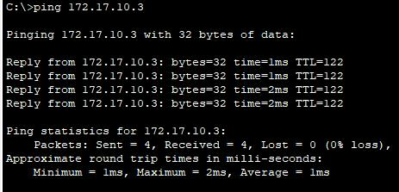
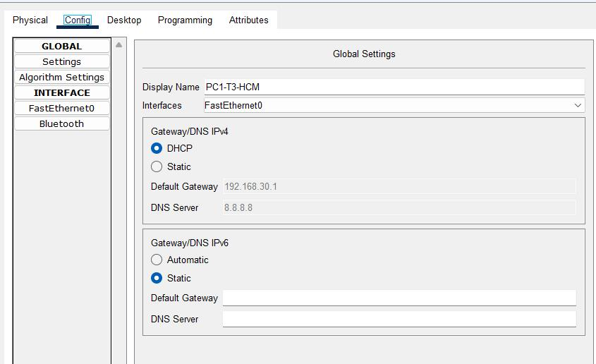
Kiểm tra kết nối mạng
Giữa chi nhánh Đà Nẵng và trụ sở chính

Slide 30
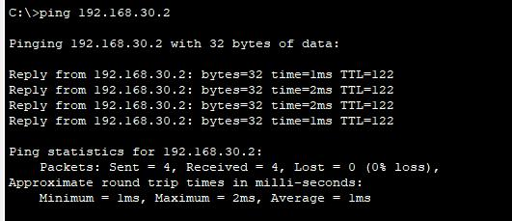
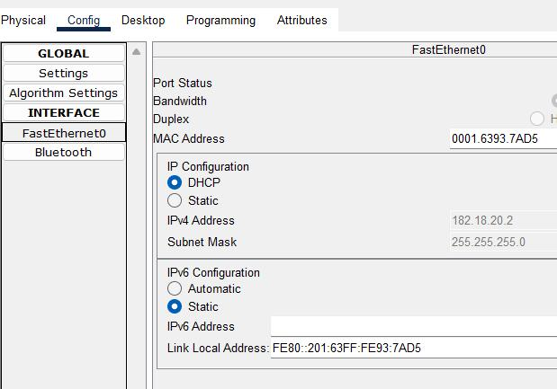
Kiểm tra kết nối mạng
Giữa trụ sở chính và chi nhánh Hà Nội

Slide 31
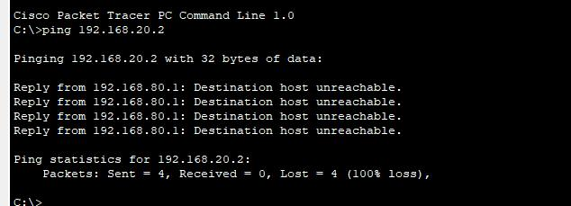
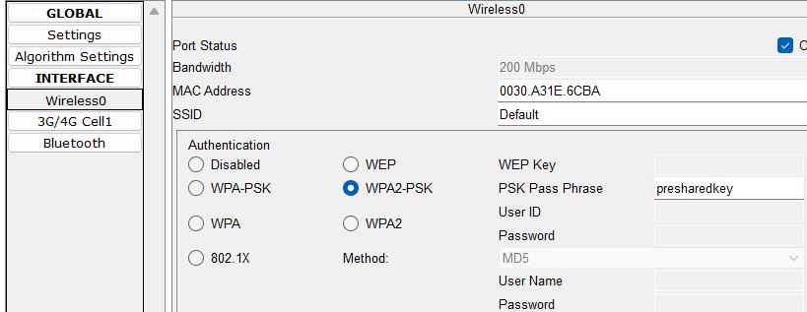
Kiểm tra kết nối mạng
Khách hàng kết nối với mạng LAN

Slide 32
Đánh giá Hệ thống
08

Slide 33
Đánh giá hệ thống mạng
Nhược điểm:
Toàn bộ hệ thống của của trụ sở hay của chi nhánh phụ thuộc vào multilayer switch và router, nên khi sửa chữa hoặc nâng cấp buộc phải tạm ngưng toàn bộ hệ thống.
Hiện thực được tường lửa nhưng độ hiệu quả là không cao.
Chưa cấu hình rõ ràng chức năng cho từng server.
Hệ thống cân bằng tải chưa tốt.
Vấn đề còn tồn đọng:
Chưa đáp ứng đúng với yêu cầu đề bào về quy mô mạng vừa. Đối với trụ sở chính là 20000 workstation và chi nhánh là 10000 workstation. Hệ thống mạng chỉ thiết kế đáp ứng với quy mô nhỏ (khoảng 2000 workstation trụ sở chính và 500 workstation mỗi chi nhánh).
Ưu điểm:
phần lớn thời gian các gói tin đều không bị mất (0% loss), hệ thống đạt được độ tin cậy cao.
Những phần mềm hỗ trợ cho hệ thống mạng vô cùng phong phú và đa dạng.
Đặt 1 switch layer 2 tại mỗi tầng để kết nối với các workstation trong mạng.
Hệ thống có thể được dễ dàng nâng cấp, mở rộng, các thiết bị mạng như router, switch,... cũng có thể được thay thế, chỉnh sửa.

Slide 34

Cảm ơn vì đã xem!

